Slide 1
Semantisatieverhaal B:
Straks met Oud & Nieuw steken we weer veel vuurwerk af in Nederland. Steeds meer mensen erkennen of aanvaarden dat dit niet meer zo goed past bij deze tijd. Vuurwerk gaat gepaard met, het gaat samen met lawaai en vervuiling, én kan heel gevaarlijk zijn. In andere landen, zoals China, organiseert een comité vaak spectaculaire drone-shows. Een comité is de groep mensen die samen iets organiseert. Die drone-show is voor de Chinese gemeenschap. Een gemeenschap is een groep mensen die bij elkaar hoort. Duizenden drones gaan tegelijkertijd de lucht in en vormen figuren, zoals bloemen of dieren, met prachtig lichtjes. Het kenmerk – de eigenschap waar je iets of iemand aan kunt herkennen – van deze shows is dat ze stil zijn en geen afval achterlaten. Ook zijn ze niet gevaarlijk. Ik zal het jullie even laten zien (klik op de link)
Dit nieuwe ritueel, dit nieuwe gebruik volgens vaste handelingen heeft ook een positief effect op de dieren in de natuur. Want van vuurwerk worden dieren veelal of vaak bang. En deze drones zijn veel stiller. De figuren die de drones maken, variëren of verschillen elk jaar en dat maakt elke show uniek. De patronen vormen vaak een motief – een patroon – dat symbool staat voor het nieuwe jaar. Tijdens deze gelegenheid, tijdens deze gebeurtenis, komen families en vrienden samen om het nieuwe jaar te vieren op een manier die rustiger en gezelliger is. Misschien is het tijd dat we gaan stoppen met vuurwerk en ook drone-shows zullen hebben met Oud & Nieuw. Wat vind jij?
https://youtu.be/3G1KBu6H6BM?si=NUbG4NHE4DASFvUJ
B
Notes:
Woordenoverzicht
erkennen: aanvaarden, officieel maken
het comité: de groep mensen die samen iets organiseert
het kenmerk: de eigenschap waar je iets of iemand aan kunt herkennen
het ritueel: het gebruik volgens vaste handelingen
de gemeenschap: de groep mensen die bij elkaar hoort
variëren: verschillen
de gelegenheid: de gebeurtenis, het moment
gepaard gaan met: samengaan met, verbonden zijn aan
veelal: meestal, vaak
het motief: het patroon

Slide 2
Gerarda Das
Marjan ter Harmsel
Mandy Routledge
Francis Vrielink
Week 50 – 10 december 2024
Niveau B

Slide 3
erkennen

Slide 4
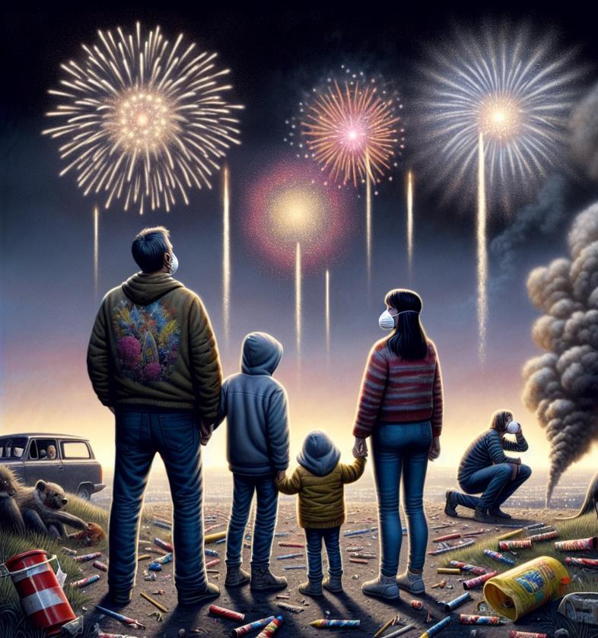
gepaard gaan met

Slide 5
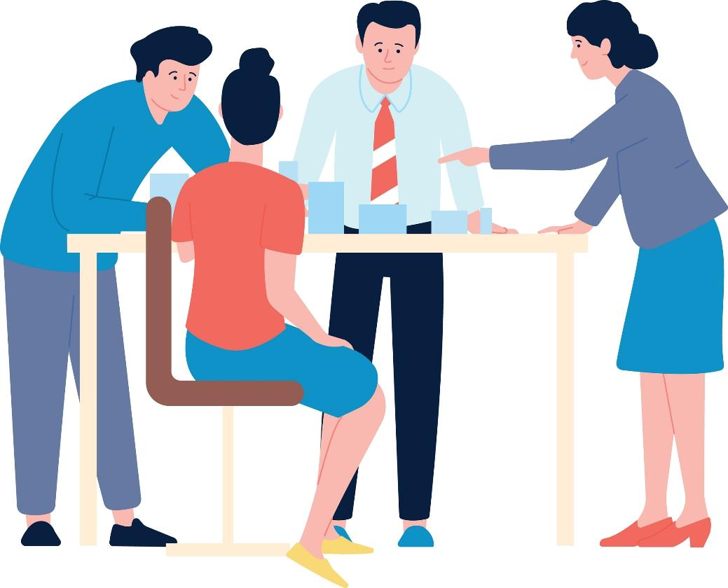
het comité

Slide 6
de gemeenschap

Slide 7
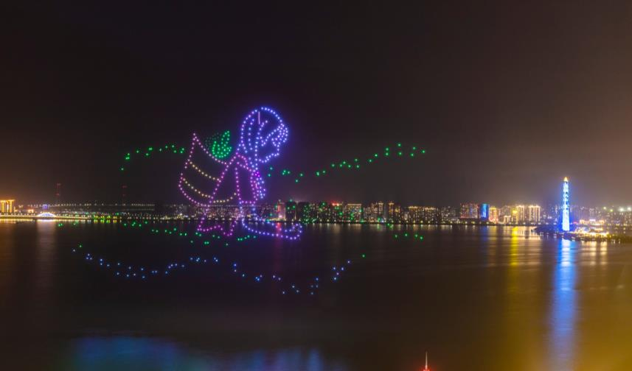
het kenmerk
https://youtu.be/3G1KBu6H6BM?si=NUbG4NHE4DASFvUJ

Slide 8
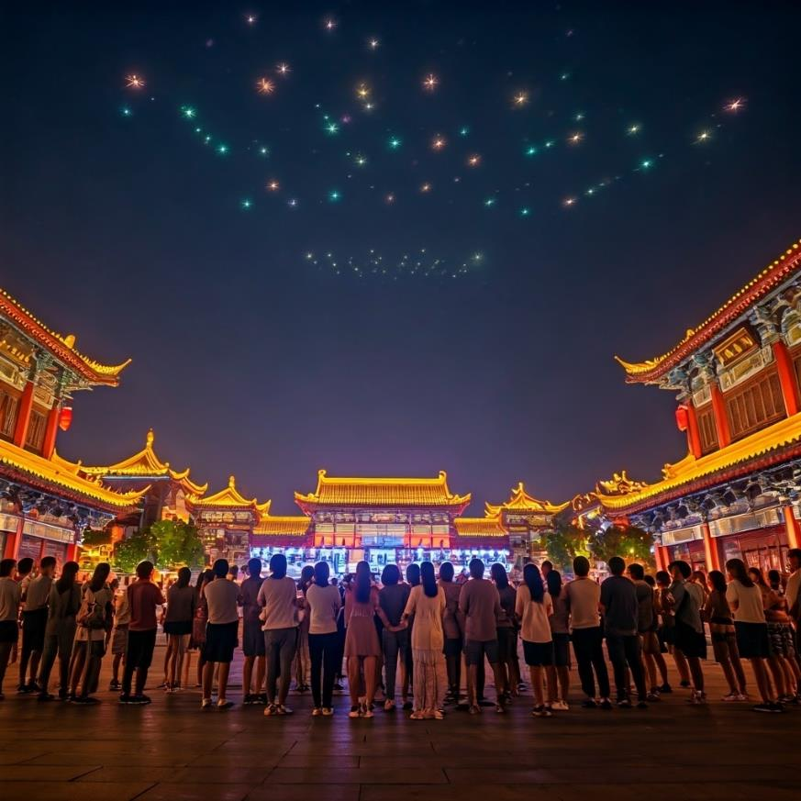
het ritueel

Slide 9
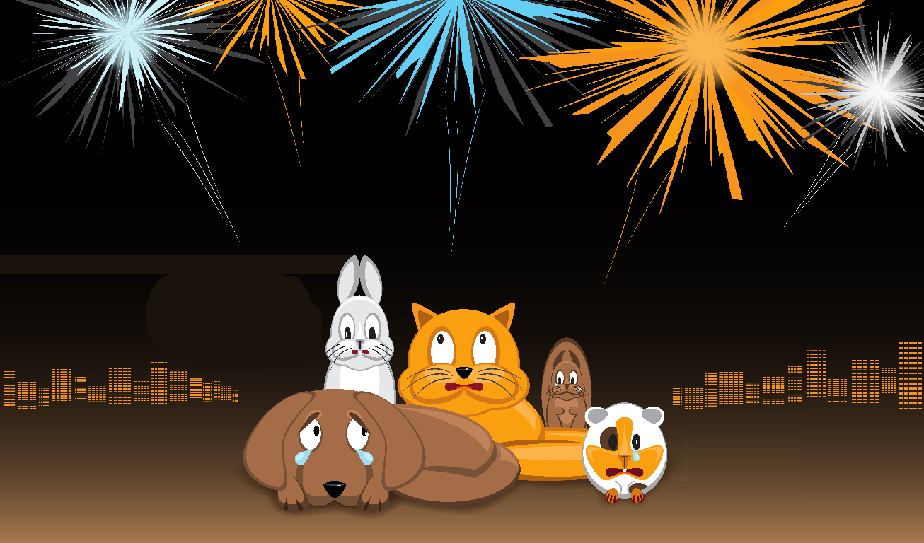
veelal

Slide 10
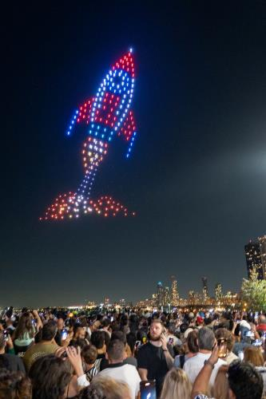
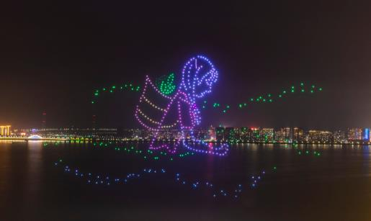
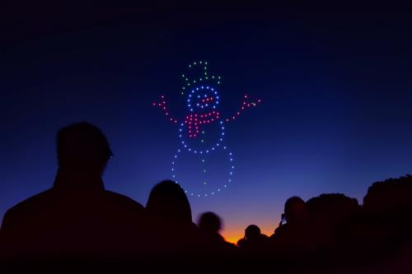
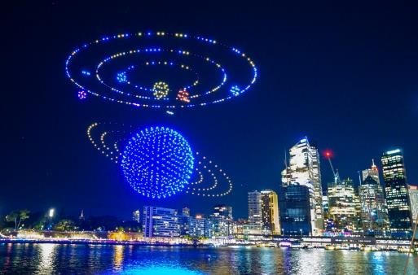
variëren

Slide 11
het motief

Slide 12
de gelegenheid

Slide 13
Op de woordmuur:

Slide 14
erkennen
ontkennen
= aanvaarden, officieel maken
Steeds meer mensen erkennen dat vuurwerk niet meer zo goed past bij deze tijd.
= zeggen dat het niet zo is
Hij ontkent dat hij vuurwerk heeft gekocht.

Slide 15
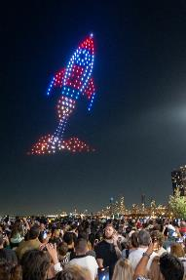
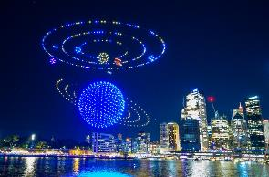
variëren
handhaven
= verschillen
De figuren die de drones maken variëren elk jaar.
= hetzelfde laten
Dat het begint met het jaartal wordt elk jaar gehandhaafd.

Slide 16
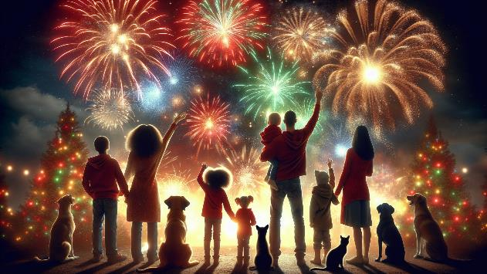
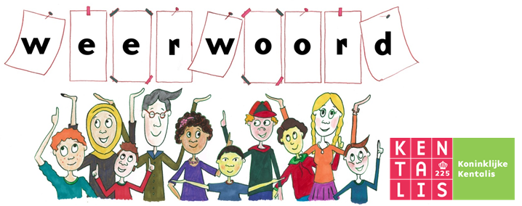
veelal
zelden
= meestal, vaak
Van vuurwerk worden dieren veelal bang.
= bijna nooit
Het komt zelden voor dat huisdieren rustig meekijken naar het vuurwerk.

Slide 17
gepaard gaan met
losstaan van
= samengaan met, verbonden zijn aan
Vuurwerk gaat gepaard met lawaai en vervuiling.
= niets te maken met
Een droneshow staat los van erge milieuvervuiling.

Slide 18
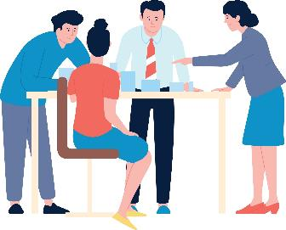
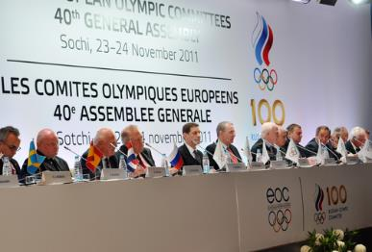
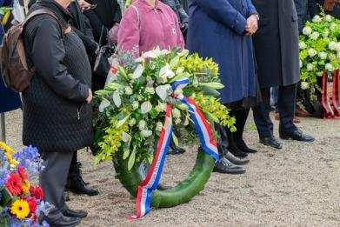
het comité
= de groep mensen die samen iets organiseert
het droneshow- comité
het Olympisch comité
het herdenkings- comité

Slide 19
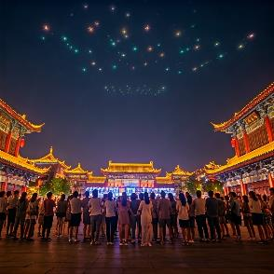
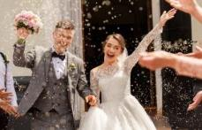
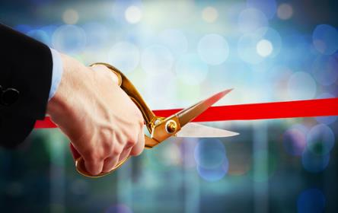
de gelegenheid
= de gebeurtenis, het moment
de droneshow
het huwelijk
de opening

Slide 20
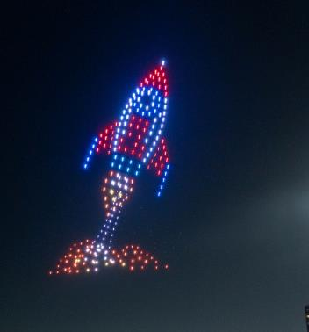
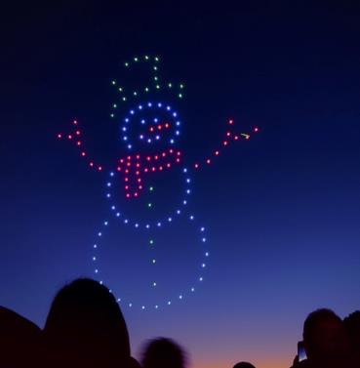
het motief
= het patroon
de sneeuwpop
de slang
de raket

Slide 21
het ritueel
= het gebruik volgens vaste handelingen
henna gebruiken op een bruiloft
de droneshow voor het nieuwe jaar

Slide 22
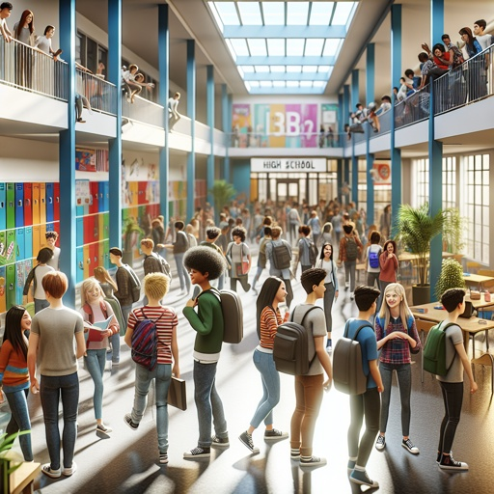
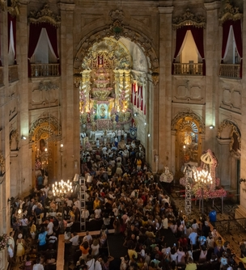
de gemeenschap
= de groep mensen die bij elkaar hoort
de school
de kerk
het land

Slide 23
stil
het kenmerk
= waar je iets of iemand aan kunt herkennen
veilig
schoon

